Slide 1
善化國中 生涯發展講座
工業類與商業類職群
東吳高職
吳文賓 主任
選技職 好好讀 有前途

Slide 2
人生要有好的夢想
才會有好的期待

Slide 3
升學進路圖
國中階段
高中職階段
生涯發展教育課程
多元入學方案
普通高中 綜合高中
就業或繼續升學
自我試探
認識生涯類群
產業初探-高職參訪
建教合作班
生涯輔導
加深生涯試探
高職、高中附設職業類科學校
或進修學校
國中
技藝教育
輔
導
分
發
機
制
實用技能學程
設計為三年段課程
國七
國八
國九
高一
高二
高三
就業

Slide 4
國中15群對照
高職職科歸屬（技術型高中108課綱）
6大類15職群92科
類別 | 群 別 | 科別
工業類 | 機械群 | 機械科、鑄造科、板金科、機械木模科、配管科、模具科、機電科、製圖科、生物產業機電科、電腦機械製圖科
 | 動力機械群 | 汽車科、重機科、飛機修護科、動力機械科、農業機械科、軌道車輛科
 | 電機與電子群 | 資訊科、電子科、控制科、電機科、冷凍空調科、航空電子科、電機空調科、電子通信科
 | 土木與建築群 | 建築科、土木科、消防工程科、空間測繪科
 | 化工群 | 化工科、紡織科、染整科、環境檢驗科
商業類 | 商業與管理群 | 商業經營科、國際貿易科、會計事務科、資料處理科、不動產事務科、電子商務科、流通管理科、農產行銷科、航運管理科、水產經營科、文書事務科
 | 外語群 | 應用外語科（英文組）、應用外語科（日文組）
農業類 | 農業群 | 農場經營科、園藝科、森林科、野生動物保育科、造園科、畜產保健科
 | 食品群 | 食品加工科、食品科、水產食品科、烘焙科
家事類 | 家政群 | 家政科、服裝科、幼兒保育科、美容科、時尚模特兒科、流行服飾科、時尚造型科
 | 餐旅群 | 觀光事業科、餐飲管理科
海事 水產類 | 水產群 | 漁業科、水產養殖科
 | 海事群 | 輪機科、航海科
藝術與 設計類 | 藝術群 | 戲劇科、音樂科、舞蹈科、美術科、影劇科、西樂科、國樂科、電影電視科、表演藝術科、多媒體動畫科、時尚工藝科、劇場藝術科
 | 設計群 | 家具木工科、美工科、陶瓷工程科、室內空間設計科、圖文傳播科、金屬工藝科、家具設計科、美術工藝科、廣告設計科、多媒體設計科、多媒體應用科、室內設計科
技術型高中(高職)
6大類15群92科
十二年國民基本教育 技術型高級中等學校群科課程綱要(107年12月)
Notes:
十二年國民基本教育 技術型高級中等學校群科課程綱要 https://www.naer.edu.tw/upload/1/16/doc/1316/(%E7%99%BC%E5%B8%83%E7%89%88)%E6%8A%80%E8%A1%93%E5%9E%8B%E9%AB%98%E7%B4%9A%E4%B8%AD%E7%AD%89%E5%AD%B8%E6%A0%A1-%E8%BE%B2%E6%A5%AD%E7%BE%A4%E8%AA%B2%E7%A8%8B%E7%B6%B1%E8%A6%81.pdf

Slide 5
國中15群對照
實用技能學程職群與科別對照表
14群59科
職群別 | 科別
機械群 | 1. 機械板金科、2. 模具技術科、3. 機械加工科、4. 機械修護科、5. 鑄造技術科、6. 電腦繪圖科＊
動力機械群 | 1. 汽車修護科、2. 機車修護科、3. 塗裝技術科、4. 汽車電機科
電機與電子群 | 1. 水電技術科、2. 家電技術科、3. 視聽電子修護科、4. 電機修護科、5. 微電腦修護科、6. 冷凍空調技術科
土木與建築群 | 1. 營造技術科、2. 電腦繪圖科＊
化工群 | 1. 化工技術科、2. 染整技術科＊
商業群 | 1. 文書處理科、2. 商業事務科、3. 銷售事務科、4. 商用資訊科、5. 會計實務科、6. 廣告技術科＊、7. 多媒體技術科＊
設計群 | 1. 金銀珠寶加工科、2. 金屬工藝科、3. 廣告技術科＊、4. 服裝製作科、5. 流行飾品製作科、6. 裝潢技術科、7. 竹木工藝科、8. 多媒體技術科＊、9. 染整技術科＊
農業群 | 1. 農業技術科、2. 園藝技術科、3. 造園技術科、4. 寵物經營科、5. 畜產加工科＊、6. 休閒農業科、7. 茶葉技術科
食品群 | 1. 烘焙食品科＊、2. 食品經營科、3. 水產食品加工科＊、4. 畜產加工科＊
美容造型群 | 1. 美髮技術科、2. 美顏技術科、3. 美容造型科、4. 美髮造型科
餐旅群 | 1. 觀光事務科、2. 餐飲技術科、3. 旅遊事務科、4. 烹調技術科、5. 中餐廚師科、6. 烘焙食品科＊
水產群 | 1. 水產養殖技術科、2. 漁具製作科、3. 休閒漁業科、4. 水產食品加工科＊
海事群 | 1. 船舶機電科、2. 海事資訊處理科
藝術群 | 1. 影劇技術科、2. 表演技術科
Notes:
實用技能學程目前共設有 14 群 59 科，所設群別以技高(高職)現有群別為主。
無外語群，另家政群在實用技能學程改為美容造型群。

Slide 6
試探最終目標….
讀對書
選對科
學對技
Notes:
讀對書，在國中階段做好準備
選擇對科系，找到適合的類科
學習該學的技術，為自己末來

Slide 7
工業類職群
培育各種產業機械，製造、保養、維修及解決生活事務的專業技師

Slide 8
機械群
動力機械群
電機與電子群
工業類群
化工群
土木與建築群
Notes:
高職的工業類群是指涵蓋製造業、機械、電機、電子、化工等工業領域的職業群，主要培養學生在各類工業技術中的專業技能，如機械製圖、電機控制、材料加工、工業自動化等，為未來進入製造業和技術產業奠定基礎。

Slide 9
工業類主要學習內容
動力機械
電子電機
機械
機電系統整合
電路控制
機械結構

Slide 10
工業類主要學習內容
化工
土木與建築
化學實驗、物理
繪圖測量、施工建造

Slide 11
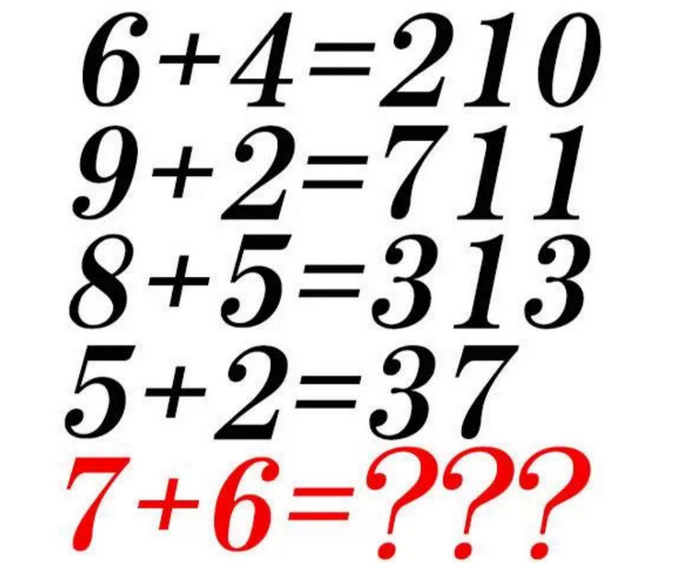
請問最後一組數字中的「？」應該是多少？
邏輯推理
Notes:
113

Slide 12
生活特質
對科技與機械有興趣
喜歡設計與規劃
愛動腦解決問題
操作工具或設備
創新與實驗
Notes:
興趣：
科技與機械：對各類機械、設備、科技產品有強烈興趣，喜歡了解它們的運作原理。
工程與設計：喜歡設計和規劃，從事工程製圖或設備配置等工作。
解決問題：喜歡動腦思考，享受解決技術或製造過程中的問題與挑戰。
操作工具與設備：對操作機器、使用工具或電腦輔助設計（CAD）系統有濃厚的興趣。
創新與實驗：對實驗新技術、新材料有興趣，願意參與工業領域的創新發展。
這些特質與興趣能幫助學生在工業類科學習中更好地發揮專長，並為未來進入相關職業做好準備。

Slide 13
工業人的人格特質
動手能力強
耐心與細心
責任與紀律
邏輯思維
團隊合作精神
創新與學習熱情
Notes:
人格特質：
動手能力強：喜歡實作操作，能靈活運用工具、機械和設備。
邏輯思維：具備分析問題、解決技術挑戰的能力，擅長推理與規劃。
耐心與細心：能夠專注於細節，確保工作中的精確度，特別是在製造和檢測過程中。
責任感與紀律性：願意承擔責任，遵守工作流程和安全規範，確保品質與效率。
團隊合作精神：能與他人良好合作，特別是在大型技術項目中，與同事協調工作進度。
創新與學習熱情：樂於探索新技術，並持續更新專業技能以跟上工業技術的快速變化。

Slide 14
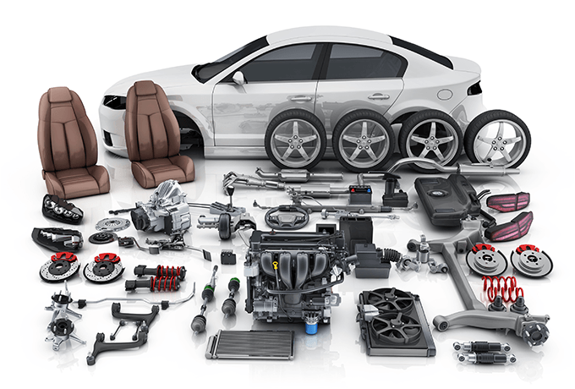

Slide 16
機械群
專注於機電整合自動化及數位化生活的專業領域

Slide 17
機械群專業領域
專注領域
主要學習機械設計、加工與維修
課程內容
包括機械製圖、CNC數控技術、材料學、機械元件設計等，著重於機械設備的運作與製造。
職業方向
畢業生可以從事機械設計、製造、維修等工作，通常進入機械或製造業。

Slide 18
高職機械群包含的科別
機械科
鑄造科
板金科
機械木模科
配管科
模具科
機電科
製圖科
電腦機械製圖
生物產業機電
電腦繪圖科(實用技能班)
機械板金科(實用技能班)
Notes:
臺南區110學年度高級中等學校升學進路一覽表

Slide 19
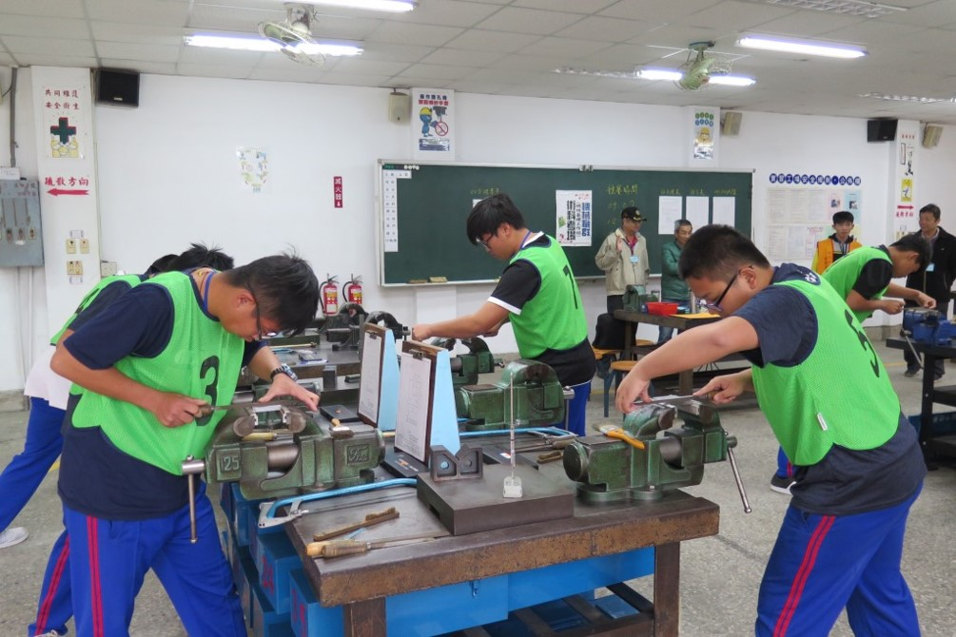
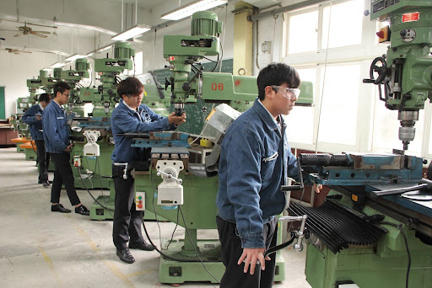
教 學 設 施
機械基礎實務
機械加工實習

Slide 20
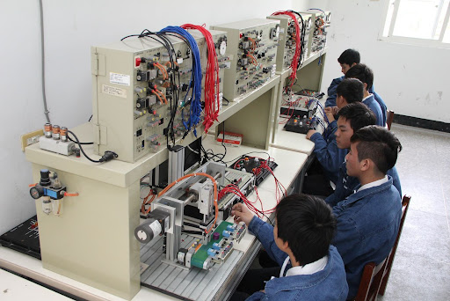
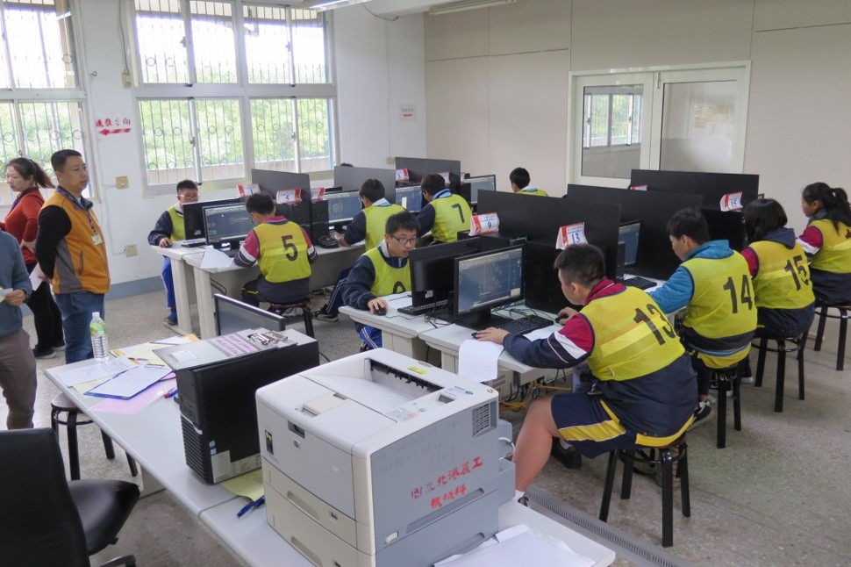
教 學 設 施
自動化配線實習
機械製圖

Slide 21
動力機械職群
培育各種能產生動力機械，製造、保養、維修專業技師

Slide 22
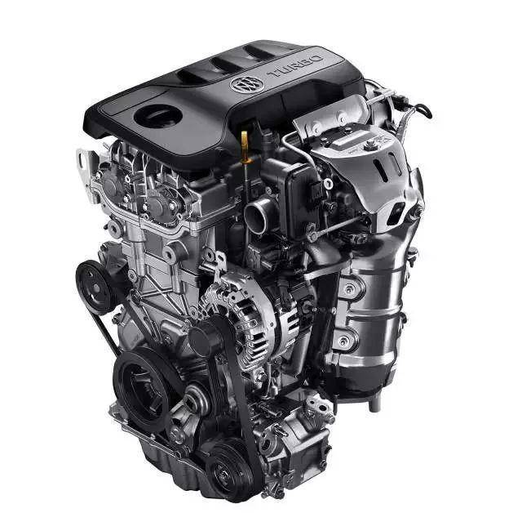
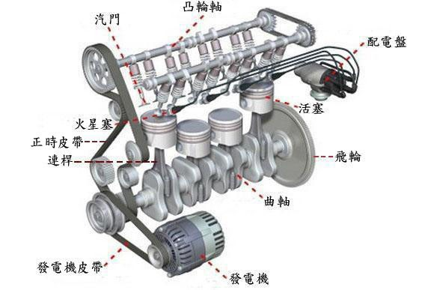
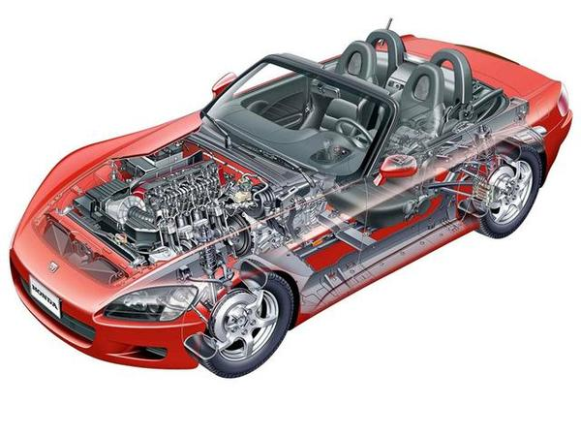
內燃機 / 引擎

Slide 23
動力機械群專業領域
專注領域
主要學習動力系統和機械的運作，尤其是內燃機及其應用。
課程內容
包括引擎原理、機械動力學、液壓與氣壓系統、交通工具的維修等，強調動力機械的設計和操作。
職業方向
畢業生多從事交通工具（如汽車、飛機等）的維修、保養和技術服務，進入汽車或航空產業。

Slide 24
高職動力機械群包含的科別
汽車科
重機科
飛機修護科
動力機械科
農業機械科
軌道車輛科
汽車修護科(實用技能班)
機車修護科(實用技能班)

Slide 25
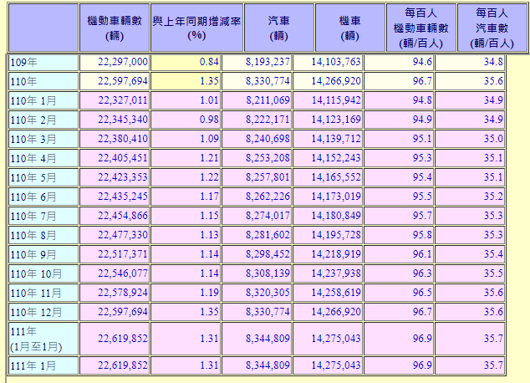
機動車輛登記數(112年/8月)
機
車
機車數： 14,494,292
汽
車
汽車數： 8,544,208
資料來源：交通部 https://stat.motc.gov.tw/

Slide 26
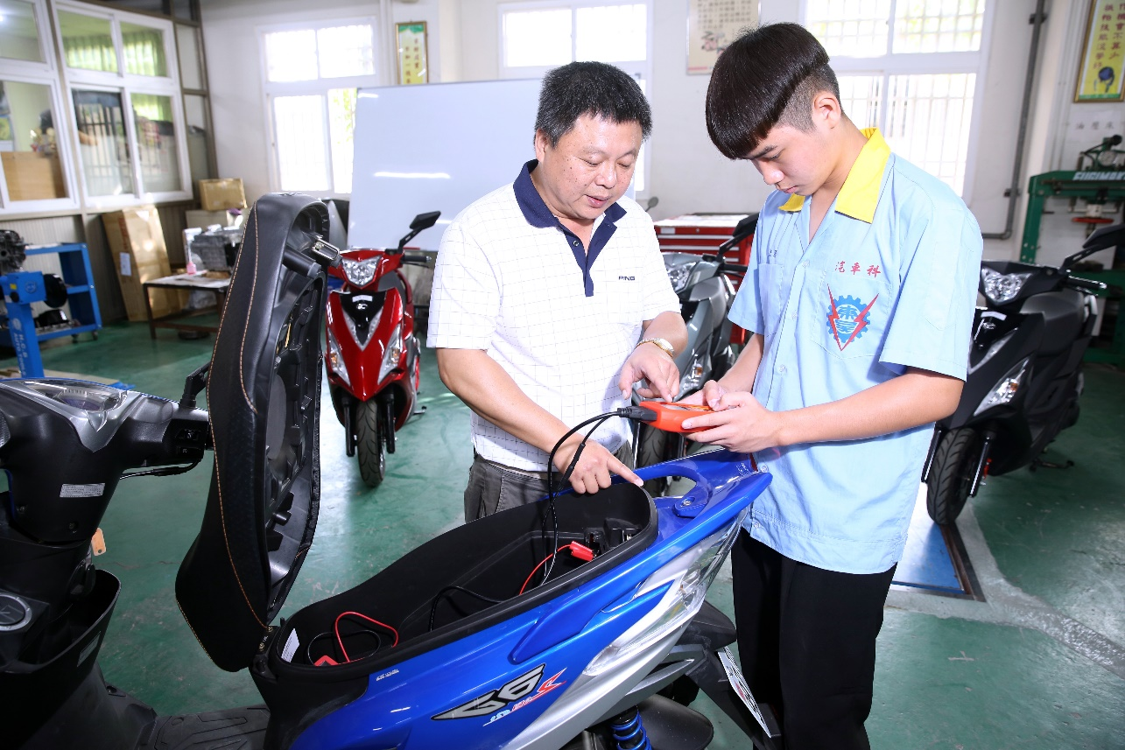
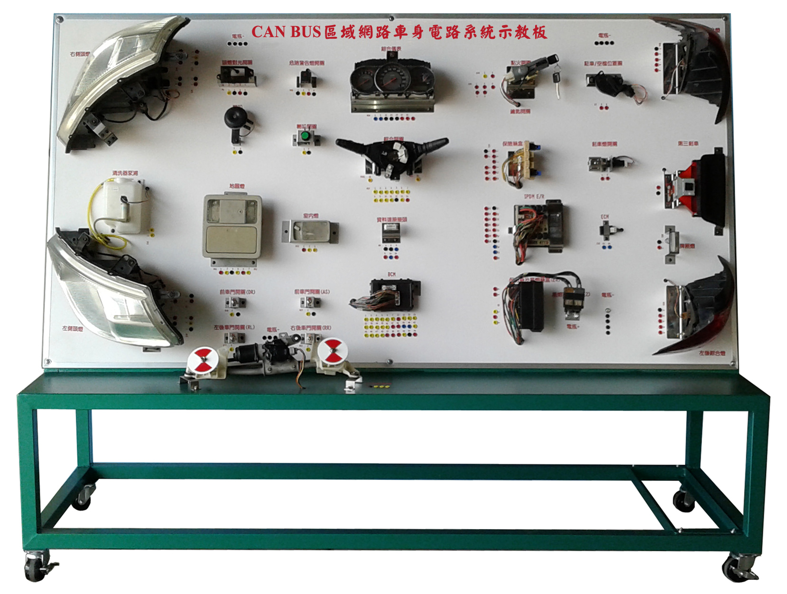
教 學 設 施
機車修護實習
汽機車油電系統實習

Slide 27
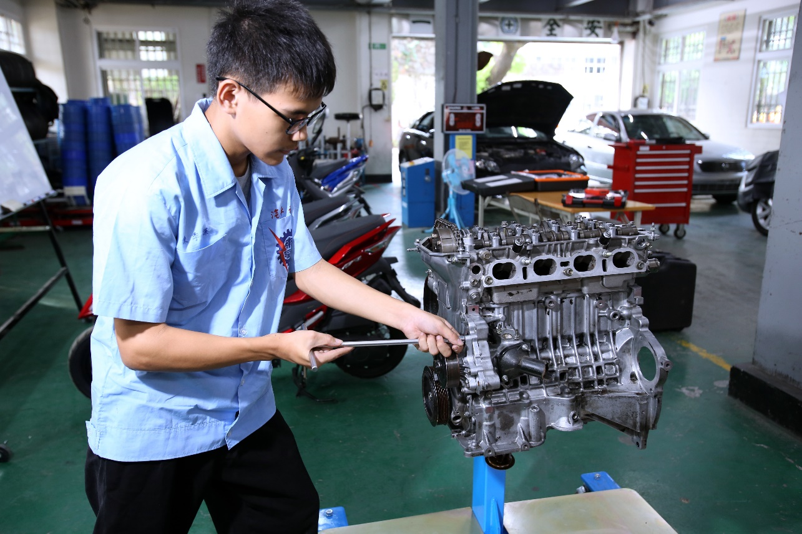
教 學 設 施
汽柴油噴射引擎實習
底盤實務

Slide 28
電機與電子群
專注培養學生在電力、電子、通訊、控制系統等方面的專業技能
Notes:
電機與電子群是高職中的一個職群，涵蓋電機工程和電子工程兩大領域，培養學生在電力、電子、通訊、控制系統等方面的專業技能。這個職群的學科內容主要包括電路設計、電機控制、電子設備維護、半導體技術、電腦硬體、通訊技術等。

Slide 29
高職 電機與電子群 包含的科別
資訊科
電子科
控制科
電機科
冷凍空調科
航空電子科
電子通信科
電機空調科
水電技術科 (實用技能班)
電機修護科 (實用技能班)
視聽電子修護科(實用技能班)

Slide 30
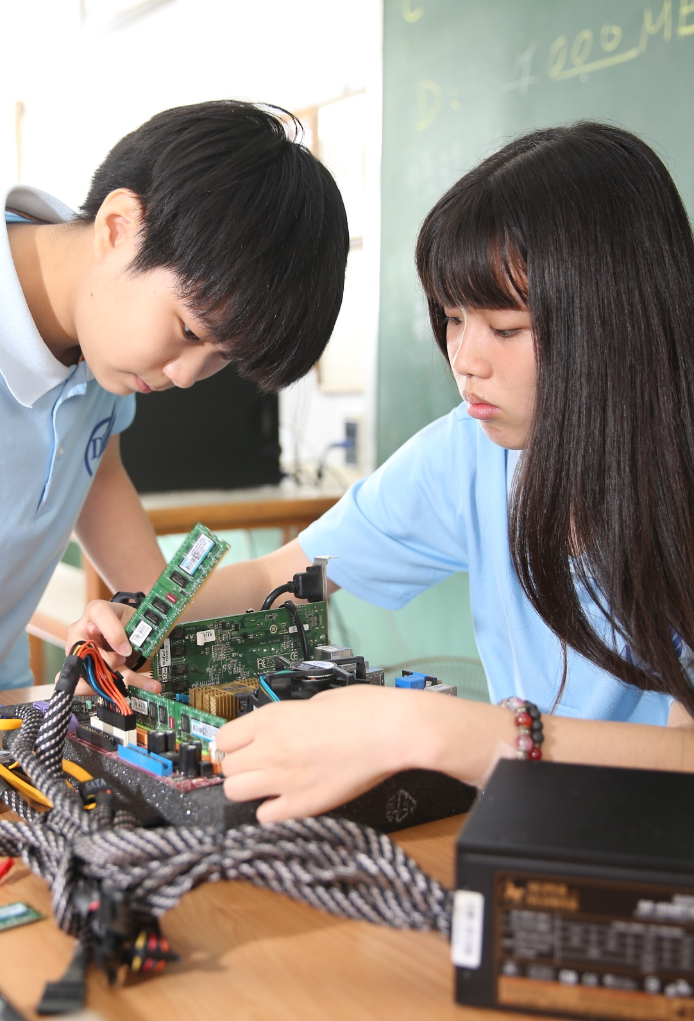
電機電子群專業領域
專注領域
主要學習電機、電子技術及其應用，著重於電力系統和電子電路。
課程內容
包括電機原理、電子電路設計、自動化控制技術和電力系統等，強調電力設備的安裝與維護 。
職業方向
畢業生可進入電力公司、電子產品製造商或自動化產業，從事電氣設備的安裝、維護及技術支持。

Slide 31
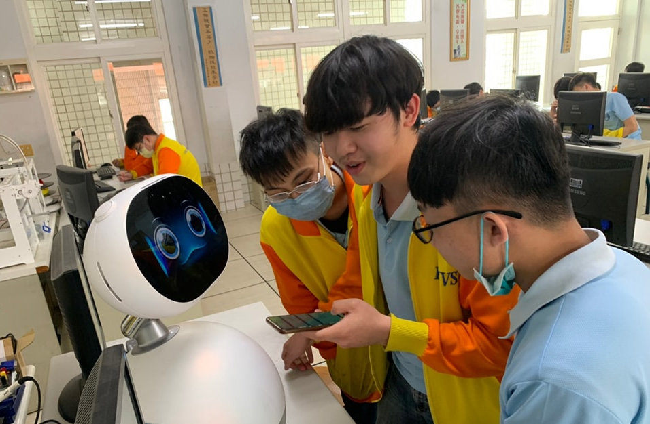
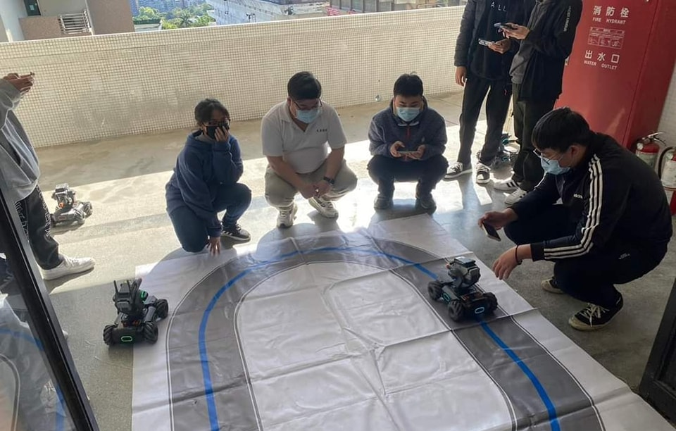
教 學 設 施
智慧機器人應用
機器人程式實務

Slide 32
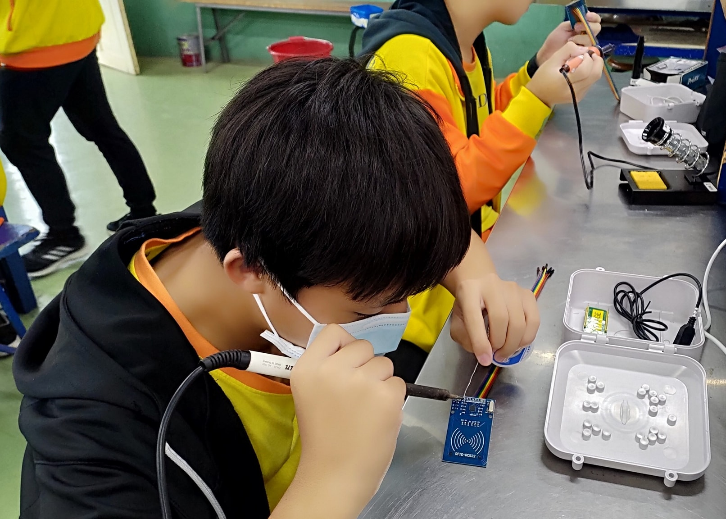
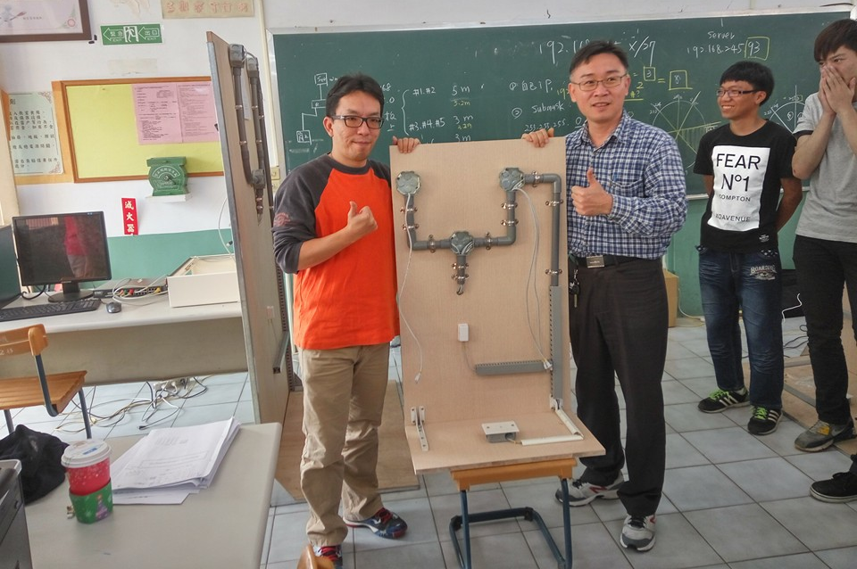
教 學 設 施
家電修護實務
管路配線實習

Slide 33
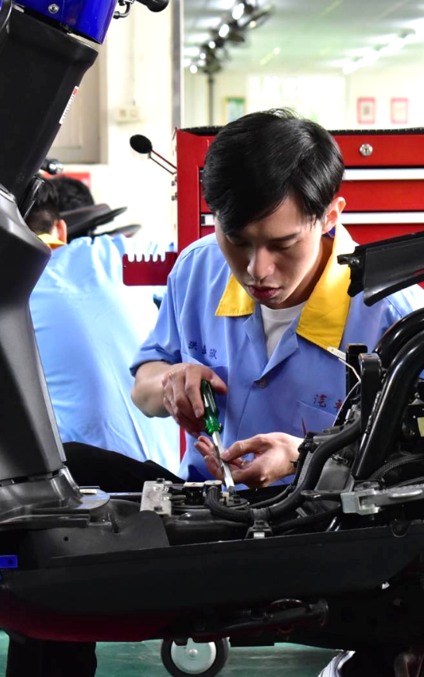
工業類科
汽車科－-
汽、機車技術的知識與技能
涵蓋從汽車構造(機械、引擎、電控、車體、保養、新能源、法規等)到維修保養的多方面內容。
機械科－-
掌握機械設計、製圖、加工與維修技術
涵蓋機械製圖、CNC數控技術、自動化控制、材料學和設備維護等，讓學生具備實務操作能力。
不動產事務科－-
主要學習不動產事務之基本知識，以培養不動產事務之作業與管理基層人才。
水產經營科－-
主要學習漁業生產的基本知能，以培養海事及水產業之生產、服務及經營管理等基層人員。
文書處理科－-
主要學習有關文書事務之基本知識和實用技能，以培養各企業所需的商業文書處理與管理之基層人員。

Slide 34
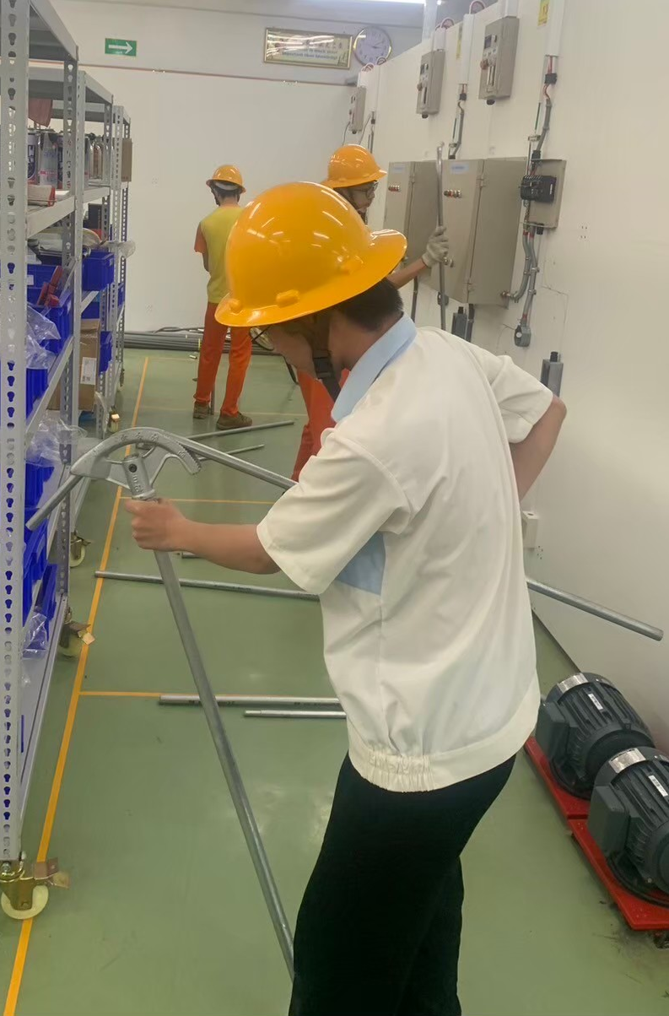
工業類科
資訊科－-
學習計算機科學及相關技術
課程內容涵蓋程式設計、網路技術、數據庫管理、系統分析與設計等，讓學生掌握資訊系統的開發與維護。
水電技術科－-
涵蓋水管設計與施工、電氣基礎、空調與冷凍技術及消防設備安裝，培養學生在安裝、維護和修理水電設備的專業技能。
不動產事務科－-
主要學習不動產事務之基本知識，以培養不動產事務之作業與管理基層人才。
水產經營科－-
主要學習漁業生產的基本知能，以培養海事及水產業之生產、服務及經營管理等基層人員。
文書處理科－-
主要學習有關文書事務之基本知識和實用技能，以培養各企業所需的商業文書處理與管理之基層人員。

Slide 35
工業類科
電機科－-
課程涵蓋電機原理、電子電路設計、自動化控制技術和電力系統等，聚焦於電力和電機整合技術，強調電機的運作與電力系統的維護。
製圖科－-
專注於機械、建築及電子等領域的技術繪圖，課程涵蓋手繪製圖、電腦輔助設計（CAD）、建築設計圖、機械製圖及三維建模等。
不動產事務科－-
主要學習不動產事務之基本知識，以培養不動產事務之作業與管理基層人才。
水產經營科－-
主要學習漁業生產的基本知能，以培養海事及水產業之生產、服務及經營管理等基層人員。
文書處理科－-
主要學習有關文書事務之基本知識和實用技能，以培養各企業所需的商業文書處理與管理之基層人員。

Slide 36
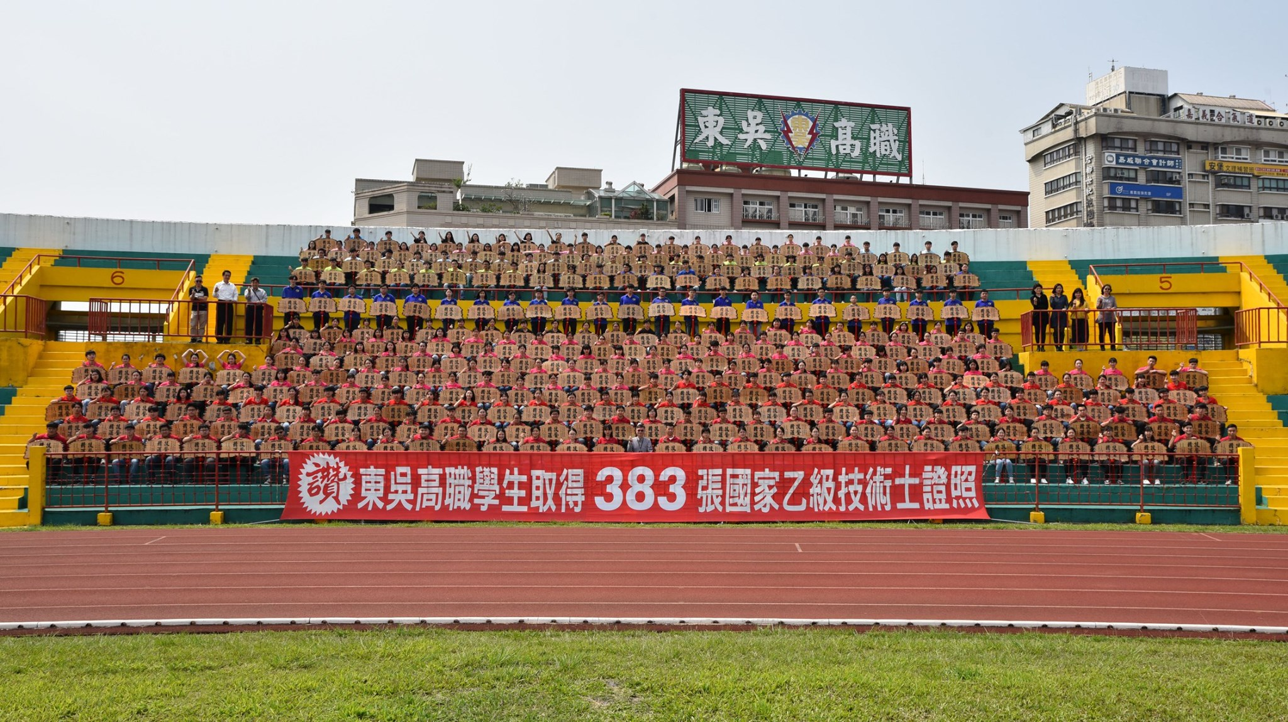
技術型高中相關證照
勞動部 硬體裝修
勞動部 網路架設
勞動部 室內配線
勞動部 丙級自來水管配管
PVQC專業英文詞彙能力的國際認證
TOEIC多益 國際溝通英語測驗
勞動部 工業配線
勞動部 工業電子
勞動部 數位電子
勞動部 機電整合
勞動部 汽車修護
勞動部 機車修
勞動部 機器腳踏車修護
工業類
技能證照
Notes:
室內配線丙級技術士證照
電腦硬裝丙級技術士證照
工業電子丙級技術士證照
機電整合丙級技術士證照
電力電子乙級技術士證照
室內配線乙級技術士證照
太陽光電設置乙級技術士證照
工業配線
工業電子
丙級自來水管配管

Slide 38
工業類對應的行業別-1
電子與通訊相關
3C產品研發、測試、製造、維修工程師
機械與製造相關
模具設計、機械設計、機構設計、金屬設計、管路設計、機電整合、自動化生產設備
Notes:
電子與通訊相關
3C產品
半導體與面板
IC製造業
光纖通訊
控制工程
測試工程師
機械與製造相關
模具設計
機械設計
機構設計
繪圖
CAD/CAM
鑄造
金屬設計製造
特殊銲接
機械製圖
電腦繪圖
板金設計研發
管路設計
配管
機電整合產業組裝
自動化生產設備
農業機械
生物產業機電工程
金屬工業熔鑄
實驗研發人員
設計與創意相關
工商業產品設計師
琉璃產業
設備維護與公共設施相關
設備維護
自來水公司
瓦斯公司
石化
發電
造船
工程材料公司人員

Slide 39
工業類對應的行業別-2
設計與創意相關
產品設計師、琉璃產業、金屬設計、木工文創
設備維護與公共設施相關
設備維護、自來水公司、瓦斯公司、石化、發電、造船、工程材料公司
Notes:
電子與通訊相關
3C產品
半導體與面板
IC製造業
光纖通訊
控制工程
測試工程師
機械與製造相關
模具設計
機械設計
機構設計
繪圖
CAD/CAM
鑄造
金屬設計製造
特殊銲接
機械製圖
電腦繪圖
板金設計研發
管路設計
配管
機電整合產業組裝
自動化生產設備
農業機械
生物產業機電工程
金屬工業熔鑄
實驗研發人員
設計與創意相關
工商業產品設計師
琉璃產業
設備維護與公共設施相關
設備維護
自來水公司
瓦斯公司
石化
發電
造船
工程材料公司人員

Slide 40
總結……
工業類主要是學習如何「設計」和「製造」各種機器和產品的科學。利用這些技能幫助工廠，製造我們日常生活中用到的物品。
Notes:
「工業類科是學習如何設計和製造各種機器和產品的科學。就像是我們玩樂高積木，工業類科的學生會學習怎麼用不同的材料和工具，像是鋸子和螺絲刀，來把設計圖變成真實的東西。比如說，他們可能會設計一輛小車子，然後自己動手做出來，讓它能夠運行。這個科別讓學生學會解決問題、動手操作，並且了解製造的過程，將來可以在工廠工作，幫助創造我們日常生活中用到的各種東西！」

Slide 41
商業與管理職群
學習商業原理、市場營銷、行銷策略、會計及資源整合等基礎技能

Slide 42
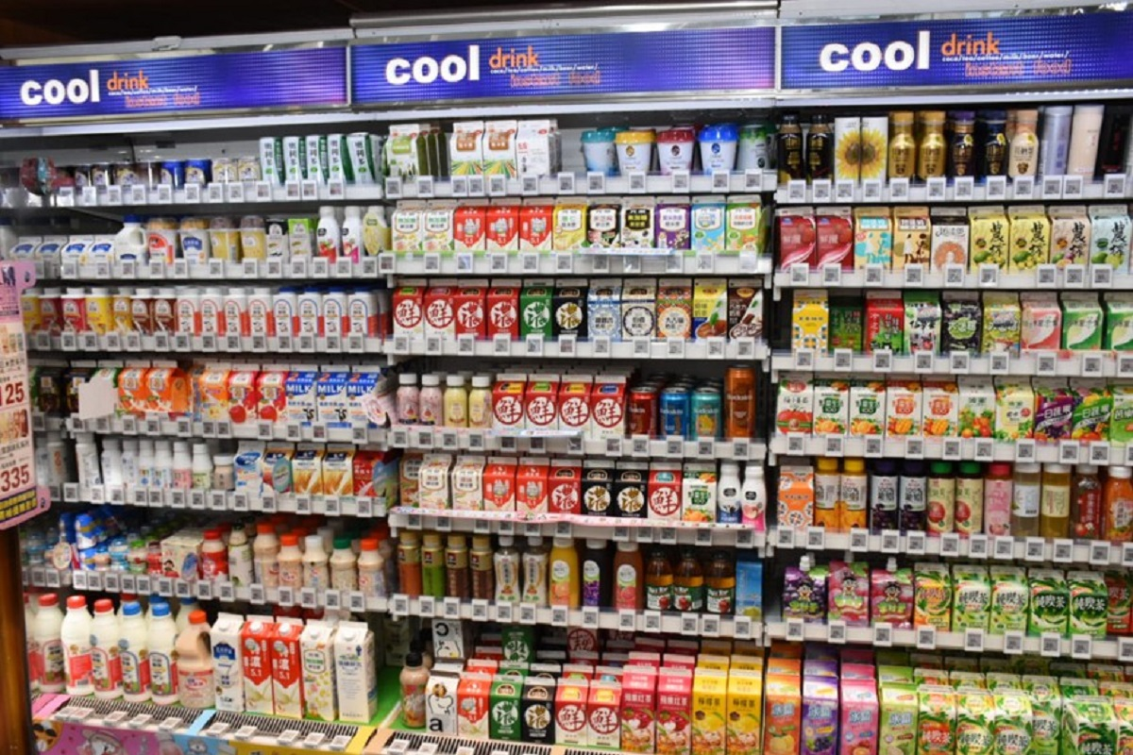

Slide 43
每瓶25元
加10多一件
每瓶25元

Slide 44
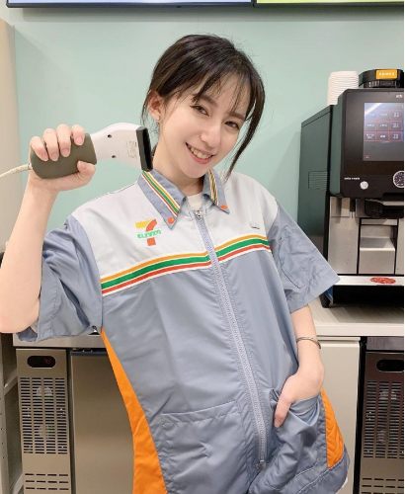

Slide 45
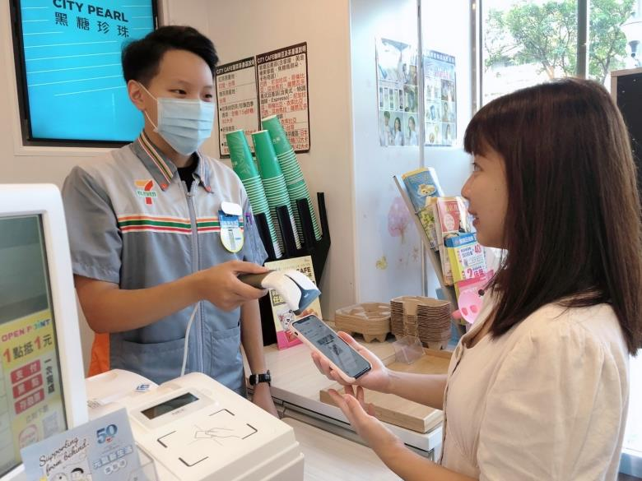
行銷策略
銷售技巧
財務管理
門市服務
程式設計
資料處理
人力資源
物流管理
營運策略

Slide 46
所以什麼是商業與管理?
生活中，任何一項「商業交易或買賣行為」，滿足了我們各種需求。
不過，看似簡單的商業行為，其實每一個小銅板背後都藏有大學問。一個銅板能買的不只是商品，還有服務，各行各業都需要商業與管理人才！
商管群

Slide 47
商管群 專業領域分屬
資訊
資料處理
文書事務
行銷
電子商務
管理
商業經營
航運管理
水產經營
農產行銷
不動產事務
流通管理
多媒體事務
商管群

Slide 48
那個便宜呢?
三大包299元
五大包509元

Slide 49
語文
數學
邏輯
人際互動
細心
知覺速度
情緒穩定
行銷事務
商管人性向、興趣的特質
Notes:
知覺速度與確度：測量妳對於符號是否能迅速又正確地察覺其細微特點，是校對能力的一種，

Slide 50
知覺速度與確度測試
土土土土土土土土土土土土土士
土土土土土土土土土土土土土土
土土土土土土土土土土土土土土
土土土土土土土土土土土土土土
土土土土土土土土土土土土土土
土土土土土土土土土土土土土土
土土土土土土土土土土土土土土
土土土土土土土土土土土土土土
Notes:
知覺速度與確度：測量妳對於符號是否能迅速又正確地察覺其細微特點，是校對能力的一種，

Slide 51
高職 商管群 包含的科別
資料處理科
商業經營科
國際貿易科
會計事務科
文書事務科
不動產事務科
電子商務科
流通管理科
農產行銷科
水產經營科
航運管理科
多媒體事務科
銷售事務科(實用技能班)
多媒體技術科(實用技能班)

Slide 52
商業與管理群
國際貿易科－-
商品銷往海外市場的過程。
進出口貿易的報關、匯兌、儲運、保險、會計事務等實用技能及知識。
航運管理科－-
學習商業經營基礎課程，深度了解運輸倉儲管理及航運知識。
學生可兼備商業與 航運業專長，熟悉經營學理和實務操作能力。
不動產事務科－-
主要學習不動產事務之基本知識，以培養不動產事務之作業與管理基層人才。
水產經營科－-
主要學習漁業生產的基本知能，以培養海事及水產業之生產、服務及經營管理等基層人員。
文書處理科－-
主要學習有關文書事務之基本知識和實用技能，以培養各企業所需的商業文書處理與管理之基層人員。

Slide 53
商業與管理群
會計事務科－-
處理商品交易過程中，金錢相關的事務。
包括記帳、出納、商業會計法令、統計分析、銀行帳務處理、會計資訊系統操作、稅務處理等。
不動產事務科－-
主要學習不動產事務之基本知識，以培養不動產事務之作業與管理基層人才。
農產行銷科－-
主要學習基礎記帳、簡易財務報表分析、行銷管理、農產品行銷、電腦文書處理及電子商務之操作
水產經營科－-
主要學習漁業生產的基本知能，以培養海事及水產業之生產、服務及經營管理等基層人員。

Slide 54
商業與管理群
農產行銷科－-
主要學習基礎記帳、簡易財務報表分析、行銷管理、農產品行銷、電腦文書處理及電子商務之操作。
水產經營科－-
主要學習漁業生產的基本知能，以培養海事及水產業之生產、服務及經營管理等基層人員。

Slide 55
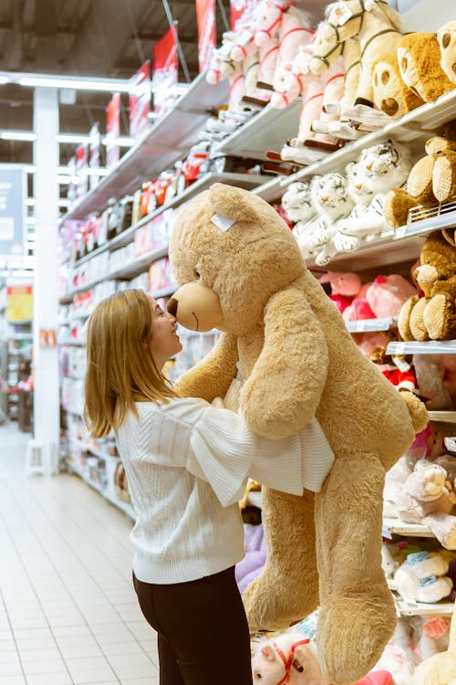
商業與管理群
商業經營科－-
商業相關知識及零售業服務技能。
會計基礎帳務處理、門市服務、行銷實務、證券金融實務、電腦文書處理等。
流通管理科－-
主要學習物流管理、商業自動化及企業經營基本知識，以及電腦應用與資料庫之操作。
不動產事務科－-
主要學習不動產事務之基本知識，以培養不動產事務之作業與管理基層人才。
水產經營科－-
主要學習漁業生產的基本知能，以培養海事及水產業之生產、服務及經營管理等基層人員。
文書處理科－-
主要學習有關文書事務之基本知識和實用技能，以培養各企業所需的商業文書處理與管理之基層人員。

Slide 56
商業與管理群
資料處理科－-
運用電腦軟體處理商業的各種資料。
學習電腦硬體及網路原理、軟體操作、資訊蒐集 分析、電腦文書處理、多媒體製作、程式設計、專題製作、商業知識、會計實務等相關知能。
電子商務科－-
結合了商業經營科與資料處理科的能力。
將商業管理與資訊科技運用於商流、物流、金流、資訊流、服務流的能力。
農產行銷科－-
主要學習基礎記帳、簡易財務報表分析、行銷管理、農產品行銷、電腦文書處理及電子商務之操作
不動產事務科－-
主要學習不動產事務之基本知識，以培養不動產事務之作業與管理基層人才。
水產經營科－-
主要學習漁業生產的基本知能，以培養海事及水產業之生產、服務及經營管理等基層人員。

Slide 57
證照
東吳高職--資料處理科
Notes:
證照，生涯必備，目的

Slide 58
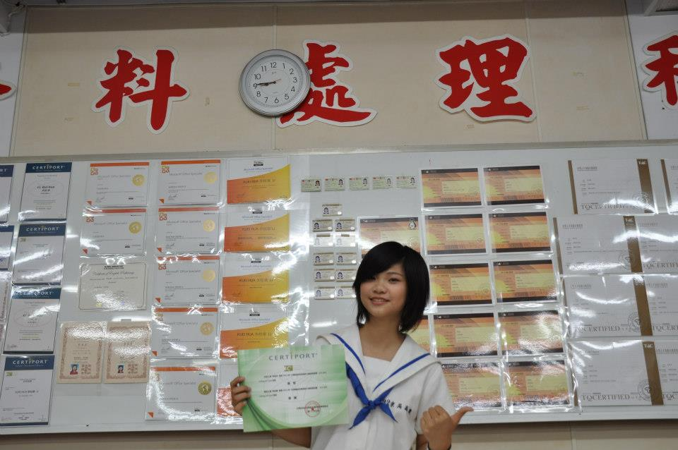
技術型高中相關證照
勞動部 會計事務-人工記帳
勞動部 會計事務-資訊
勞動部 電腦軟體應用
TQC『中英文輸入檢定』
商教會『英語能力』測驗
商教會『商業管理能力』檢定
勞動部 門市服務
PVQC專業英文詞彙能力的國際認證
TOEIC多益 國際溝通英語測驗
全民英語能力分級檢定測驗 （GEPT）
勞動部 印前製程 PC-圖文組
勞動部 網頁設計
勞動部 國貿業務
商業類
技能證照
Notes:
證照，生涯必備，目的

Slide 59
時尚藝術相關
數位設計相關
財經相關
地產相關
健康照護相關
傳播相關
工業相關
國際貿易相關
商業經營相關
電子商務相關
會展相關
物流行銷相關
產品設計相關
商業與管理
升學進路

Slide 60
升學進路

Slide 61
升學進路

Slide 62
升學進路

Slide 63
班級 | 姓名 | 學校 | 科系
料三甲 | 黃姝琳 | 國立台灣科技大學 | 資訊管理系
料三甲 | 許博畯 | 國立高雄科技大學 | 資訊管理系
料三甲 | 簡子元 | 國立金門大學 | 企管系
料三甲 | 王珮甄 | 國立勤益科技大學 | 企業管理系
料三丙 | 洪欣佩 | 國立高雄科技大學 | 風險管理系
料三丙 | 李秉程 | 國立高雄科技大學 | 資訊管理系
升學進路
班級 | 姓名 | 學校 | 科系
料三甲 | 林俊宇 | 國立高雄科技大學 | 財務管理系
料三甲 | 李家丞 | 國立勤益科技大學 | 電機系
料三甲 | 吳怡蕙 | 國立屏東大學 | 不動產經營系
料三甲 | 林子郁 | 國立勤益科技大學 | 資訊工程系
料三甲 | 侯品安 | 國立嘉義大學 | 企業管理系
料三甲 | 張雅筑 | 國立屏東科技大學 | 社會工作系
料三甲 | 蘇倚稜 | 國立虎尾科技大學 | 財務金融系
料三甲 | 蔡佳蓉 | 國立勤益科技大學 | 資訊管理系

Slide 64
職涯發展方向
104人力銀行
---文書處理
---秘書

Slide 65
職涯發展方向
企業管理
行銷與銷售
財務管理
人力資源管理
物流與供應連鏈管理
資訊管理
Notes:
商業與管理領域的職涯發展非常多元且充滿機會。以下是一些主要的職涯發展方向：
企業管理：從基層管理職位開始，逐步晉升到中高層管理，如部門經理、總監，甚至是CEO。這些職位需要強大的領導能力和決策能力。
行銷與銷售：從行銷專員、銷售代表開始，逐步晉升到行銷經理、銷售總監等職位。這些職位需要創意、溝通技巧和市場分析能力。
財務管理：從會計師、財務分析師開始，逐步晉升到財務經理、財務總監或CFO。這些職位需要精湛的財務知識和數據分析能力。
人力資源管理：從人力資源專員開始，逐步晉升到人力資源經理、人力資源總監。這些職位需要良好的溝通技巧和組織能力。
物流與供應鏈管理：從物流專員、供應鏈分析師開始，逐步晉升到物流經理、供應鏈總監。這些職位需要強大的組織能力和問題解決能力。
創業：許多商業與管理專業的畢業生選擇創業，利用他們的知識和技能創建自己的企業。
¹: 經理人月刊 ²: 哈佛商業評論

Slide 66
商管群對應的行業別-1
企業管理
文書事務行政人員、部門主管、企業負責人
行銷與銷售
電子商務、門市銷售、行銷人員、社群編輯
財務管理
會計師、記帳士、財務分析師

Slide 67
商管群對應的行業別-2
人力資源管理
人力專員、企業訓練專員、勞工行政
資訊管理
資訊工程師、網頁設計、程式開發、網路管理
物流與供應連鏈管理
物流專員、供應鏈分析師、運輸相關人員、倉儲和配送管理師

Slide 68
國家考試
商業與管理群
各行各業搶手，就業創業高手
通過不動產經紀人、人身保險代理/ 經紀人、財產保險代理/經紀人、記帳士、會計師、專責報 關人員、關稅人員特考等國家考試，可取得公務人員任用或執業資格。
Notes:
證照，生涯必備，目的

Slide 69
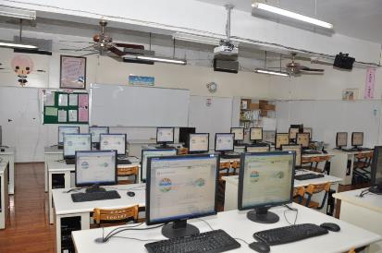
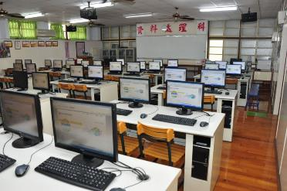
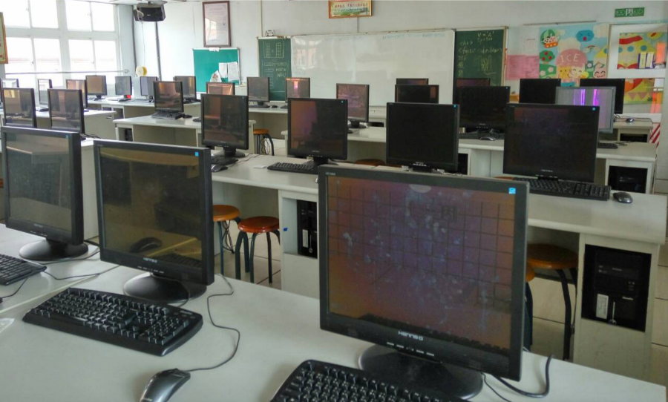
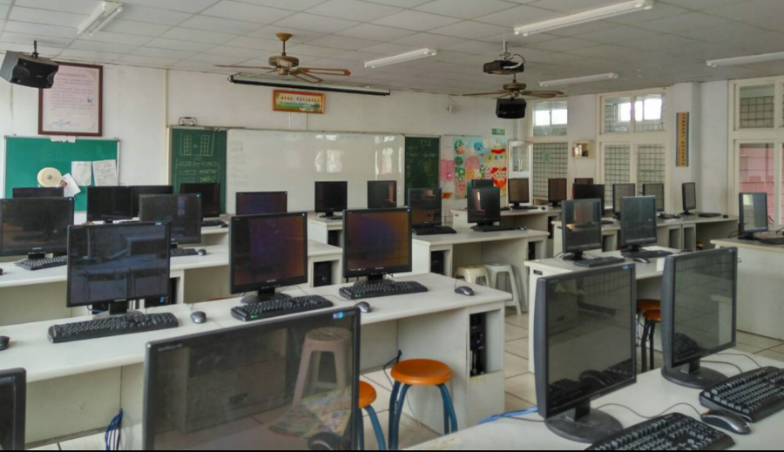
商管群教學設施

Slide 70
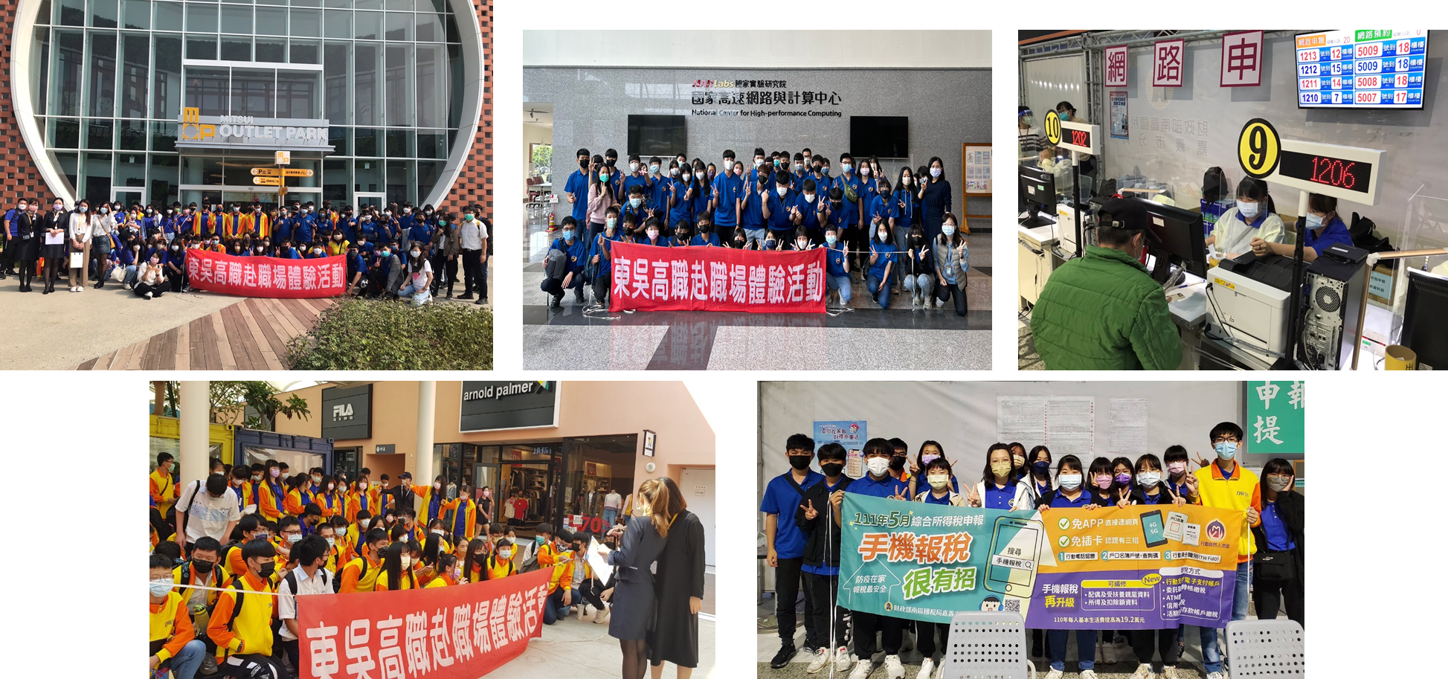
商管群職群參訪

Slide 71
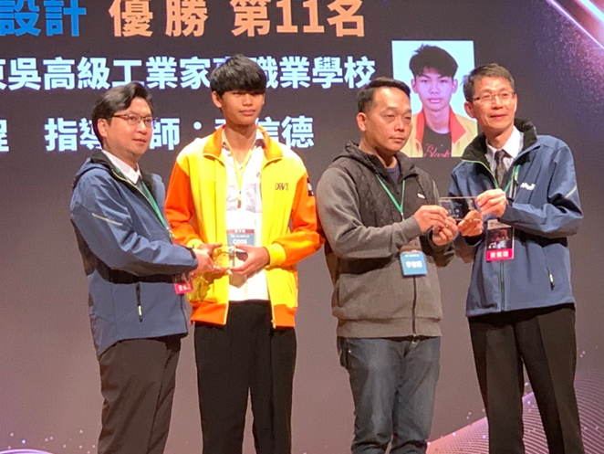
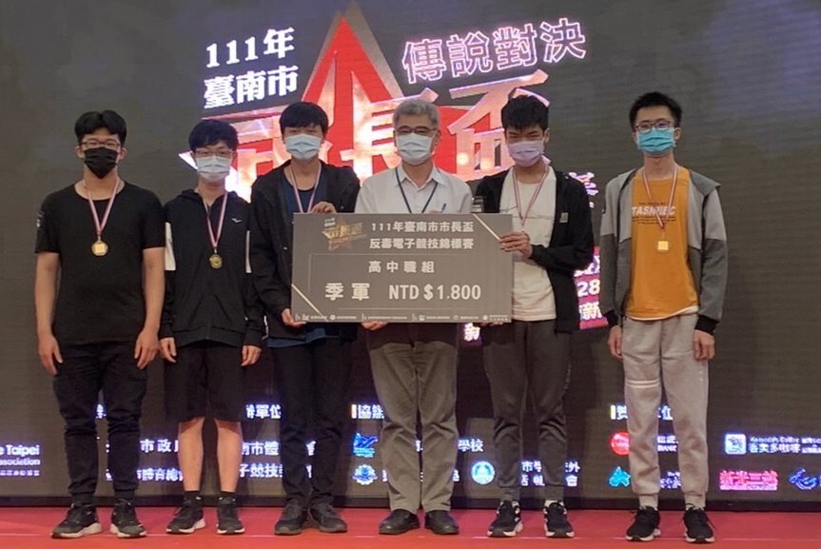
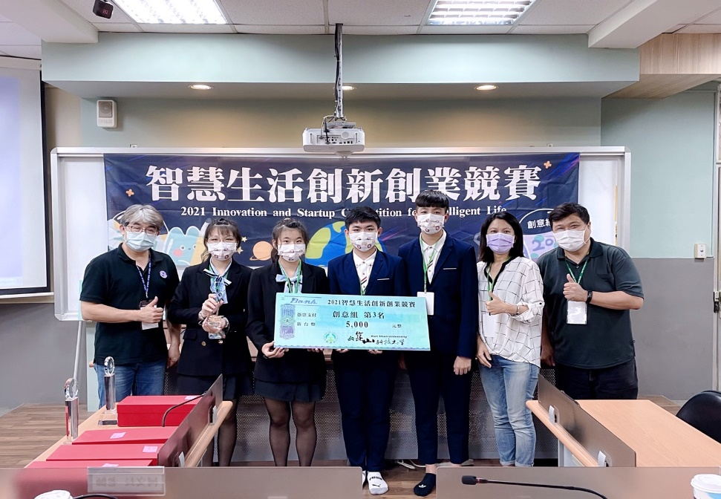
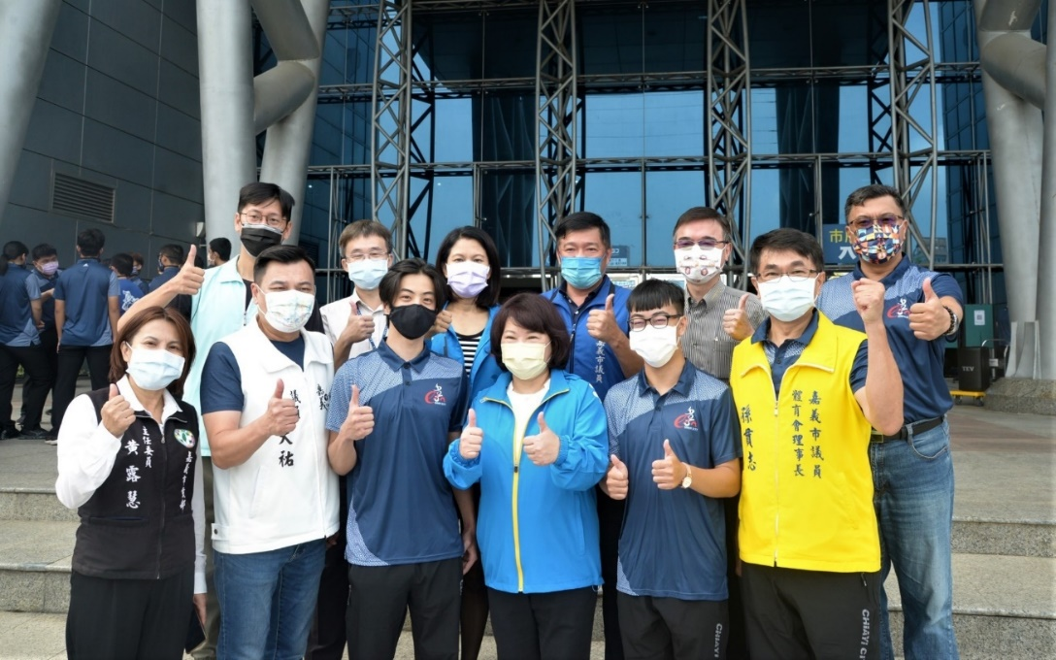
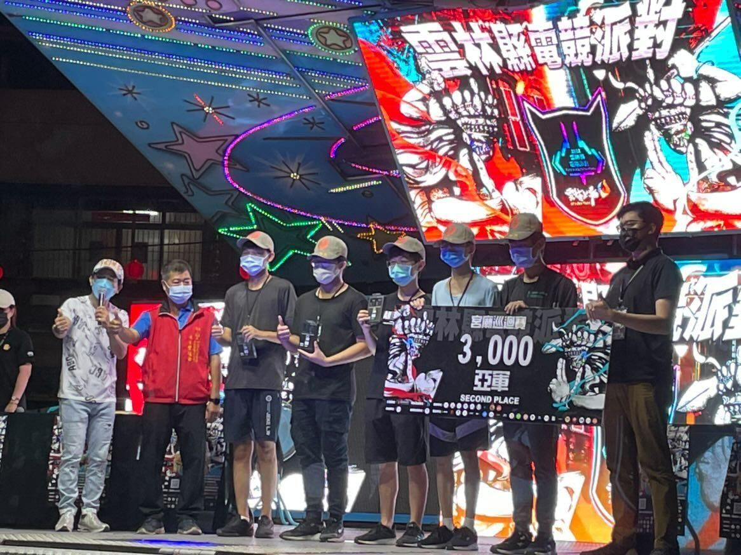
商管群活動比賽

Slide 72
總結……
『商業與管理』主要在培養學生，成為具備全方位管理技能的專業人才，能夠在各種商業環境中，應對挑戰並作出明智的決策。
Notes:
商業與管理學群旨在培養學生成為具備全方位管理技能的專業人才，能夠在各種商業環境中應對挑戰並作出明智的決策。

Slide 73
關於學習…..需要累積能量，
就像飛機一樣，需要長長的跑道。

Slide 74
找到自己的夢想，然後去實踐它
成就一個不平凡的自己
Notes:
夢想不會發光，發光的是追夢的你自己 夢想一旦被付諸行動，就會變得神聖

Slide 75
